Slide 1

5
5
3
مراجعة 5
مراجعة 4
مراجعة 3
مراجعة 2
مراجعة 1

Slide 2






أيقونات توجيهية
توجيهات الأستاذ(ة)
تعيين تلميذ للإجابة
المرور بين الصفوف
عرض فيديو
المرور للشريحة الموالية بعد عرض الفيديو
العمل في ثنائيات

Slide 3

برمجة الأسبوع الثالث
(ة)خاص بالأستاذ
الحصة 2
الحصة 1
مراجعة (2)
مراجعة (1)
الحصة 4
الحصة 3
مراجعة (4)
مراجعة (3)
الحصة 5
الدرس 1
الدرس 1
اَلْأَعْدادُ مِنْ 0 إِلى 100 (مُراجَعَةُ الْمُسْتَلْزَماتِ)
فصل الملايين: قراءة وكتابة
مراجعة (5)

Slide 4
درس اليوم
(ة)خاص بالأستاذ
مراجعة عامة

Slide 5

تدابير أسبوع المراجعة العامة لدروس السنة
(ة)خاص بالأستاذ
يتم التركيز على الدروس التي تبين من خلال النتائج الصاعدة أنها تحتاج إلى مراجعة وتثبيت
يخصص لكل درس أو هدف تمرينان اثنان على الأقل.
يتم إنجاز التمرين الأول من كل درس على الألواح (إلا إذا تعذر الأمر فيتم على الدفاتر)؛
وكل نشاط لا تتحقق فيه نسبة أكبر من 80% يتم التركيز عليه والتذكير بالخطوات في السؤال الموالي.
يتم تصحيح التمرين الأول من طرف أحد التلاميذ على السبورة مع التذكير بالخطوات خطوة خطوة.
يتم التصحيح جماعيا وتفاعليا بين الأستاذة والتلميذ على السبورة والتلاميذ الآخرين
بالنسبة للتمرين الثاني يتم إنجازه على الكراسة أو الدفاتر أو الألواح (يتم التوجيه على الشرائح)
يتم تصحيح التمرين الثاني جماعيا.

Slide 6

(ة)خاص بالأستاذ
مراحل الحصة
1
افتتاح الحصة
1
5
1
2
  مراجعة
45
1
3
اختتام الحصة
5

Slide 7
(ة)خاص بالأستاذ
عند نهاية الدرس
على الأقل 80% من المتعلمين سيكونون قادرين على:
أوحد مقامات أعداد كسرية
أحسب مجموع وفرق عددين كسريين
أحل مسائل بتوظيف المدد
أحل مسائل وضعيات من خطوتين

Slide 8

(ة)خاص بالأستاذ
افتتاح الدرس
1
الحساب الذهني

Slide 9



أنشطة المراجعة
1
3
الافتتاح
اختتام الحصة
2
    مرحباً يا أصدقاء. اليوم، سنراجع بعض الدروس السابقة استعدادا لاجتياز الرائز.
Version provisoire pour la formation des enseignants

Slide 10


أنشطة المراجعة
1
3
الافتتاح
اختتام الحصة
2
سنبدأ بالحساب الذهني. خذوا دفاتر البحث.

Slide 11

أنشطة المراجعة
1
3
الافتتاح
اختتام الحصة
2
1
لديكم دقيقة واحدة لحل هذه العمليات. دوّنوا النتيجة فقط في دفاتركم.
1
(7 + 3) × 4 = …. | 2 × (5 – 3) = ….
2,1 × 6 = …. | 3,2 × 4 = ….
39 × 0,1 = …. | 67 × 0,1 = ….
618 × 0,01 = …. | 678 × 0,01 = ….
384 g = … Kg | 5 kg = … g

Slide 12
أنشطة المراجعة
1
3
الافتتاح
اختتام الحصة
2
1
لديكم دقيقة واحدة للتصحيح.
1
(7 + 3) × 4 = 40 | 2 × (5 – 3) = 4
2,1 × 6 = 12,6 | 3,2 × 4 = 12,8
39 × 0,1 = 3,9 | 67 × 0,1 = 6,7
618 × 0,01 = 6,18 | 678 × 0,01 = 6,78
384 g = 0,384 Kg | 5 kg = 5 000 g

Slide 13
(ة)خاص بالأستاذ
  مراجعة 1
2
أوحد مقامات أعداد كسرية

Slide 14
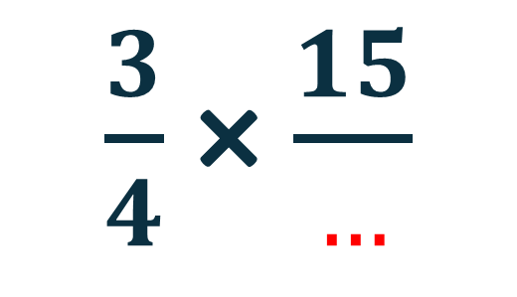
أنشطة المراجعة
2
1
3
الافتتاح
اختتام الحصة
1
على الألواح، اكتبوا العدد المناسب ليكون الكسران متكافئين
2
$\frac{3}{4}$ × $\frac{15}{…}$

Slide 15

أنشطة المراجعة
2
1
3
الافتتاح
اختتام الحصة
ارفعوا الألواح

Slide 16

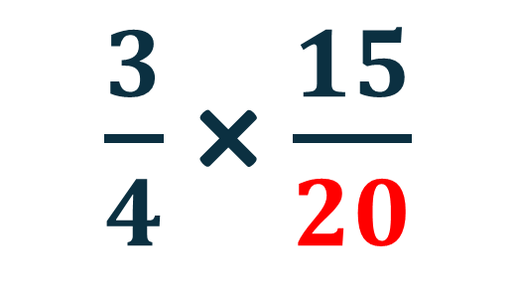
أنشطة المراجعة
2
1
3
الافتتاح
اختتام الحصة
من يقوم ليشرح لنا كيف وجد النتيجة مذكرا بالخطوات؟
1
2
× 5
$\frac{3}{4}$ × $\frac{15}{20}$
× 5
أتذكر:
أضرب أو أقسم البسط والمقام على نفس العدد لأحصل على كسرين متكافئين

Slide 17
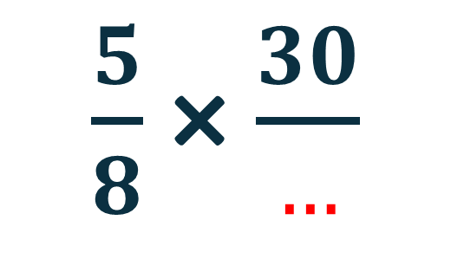
أنشطة المراجعة
2
1
3
الافتتاح
اختتام الحصة
1
على الألواح، اكتبوا العدد المناسب ليكون الكسران متكافئين
2
$\frac{5}{8}$ × $\frac{30}{…}$

Slide 18
أنشطة المراجعة
2
1
3
الافتتاح
اختتام الحصة
ارفعوا الألواح

Slide 19
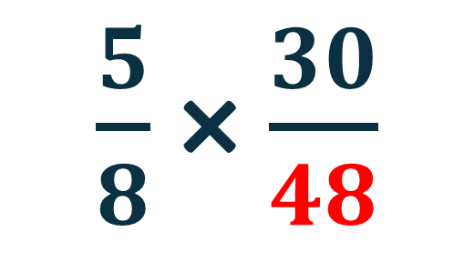
أنشطة المراجعة
2
1
3
الافتتاح
اختتام الحصة
من يقوم ليشرح لنا كيف وجد النتيجة مذكرا بالخطوات؟
1
2
× 6
$\frac{5}{8}$ × $\frac{30}{48}$
× 6
أتذكر:
أضرب أو أقسم البسط والمقام على نفس العدد لأحصل على كسرين متكافئين

Slide 20
(ة)خاص بالأستاذ
  مراجعة 2
2
أحسب مجموع وفرق عددين كسريين

Slide 21
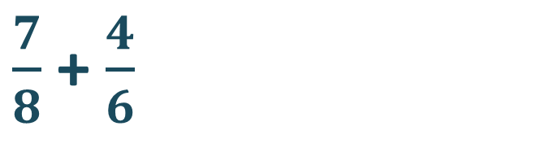
أنشطة المراجعة
2
1
3
الافتتاح
اختتام الحصة
على الألواح. اكتبوا مجموع العددين مع الاختزال
1
2
$\frac{7}{8}$ + $\frac{4}{6}$

Slide 22
أنشطة المراجعة
2
1
3
الافتتاح
اختتام الحصة
ارفعوا الألواح

Slide 23
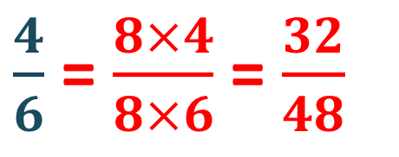
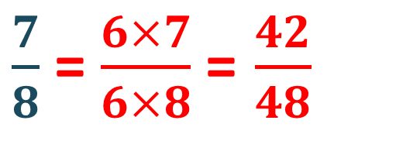
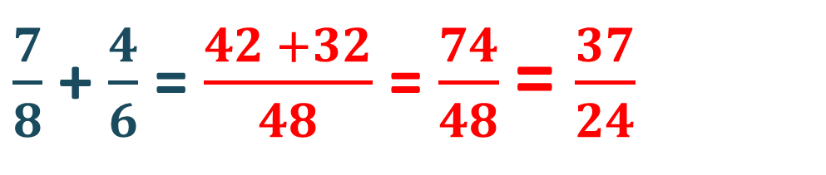
أنشطة المراجعة
2
1
3
الافتتاح
اختتام الحصة
من يقوم ليشرح لنا كيف وجد الجواب
1
2
$\frac{7}{8}$ = $\frac{6×7}{6×8}$ = $\frac{42}{48}$
$\frac{4}{6}$ = $\frac{8×4}{8×6}$ = $\frac{32}{48}$
أوحد المقامين ثم أجمع الكسرين
$\frac{7}{8}$ + $\frac{4}{6}$ = $\frac{42 +32}{48}$ = $\frac{74}{48}$ = $\frac{37}{24}$

Slide 24
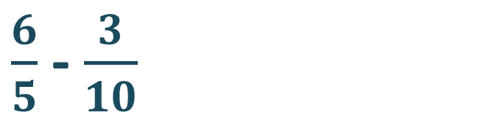
أنشطة المراجعة
2
1
3
الافتتاح
اختتام الحصة
على الألواح. اكتبوا فرق العددين مع الاختزال
1
2
$\frac{6}{5}$ - $\frac{3}{10}$

Slide 25
أنشطة المراجعة
2
1
3
الافتتاح
اختتام الحصة
ارفعوا الألواح

Slide 26
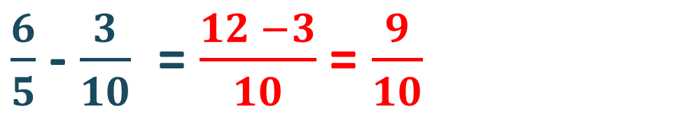
أنشطة المراجعة
2
1
3
الافتتاح
اختتام الحصة
من يقوم ليشرح لنا كيف وجد الجواب
1
2
$\frac{6}{5}$ - $\frac{3}{10}$ = $\frac{12 −3}{10}$ = $\frac{9}{10}$
المقام الموحد هنا هو 10 لأن 10 مضاعف ل 5

Slide 27
(ة)خاص بالأستاذ
  مراجعة 3
2
أحل مسائل بتوظيف المدد

Slide 28
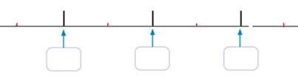
أنشطة المراجعة
2
1
3
الافتتاح
اختتام الحصة
على دفاتركم ارسموا الخط الزمني وقوموا بحل المسألة
واكتبوا النتيجة على الألواح
1
2
بدأ بث سهرة رأس السنة على الساعة 23:30 ليلاً، واستمر حتى الساعة 01:30 من صباح اليوم التالي. ما هي المدة الزمنية الإجمالية لهذا البرنامج؟

Slide 29
أنشطة المراجعة
2
1
3
الافتتاح
اختتام الحصة
ارفعوا الألواح

Slide 30
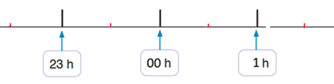
أنشطة المراجعة
2
1
3
الافتتاح
اختتام الحصة
من يقوم ليشرح لنا كيف وجد النتيجة مذكرا بالخطوات؟
1
2
بدأ بث سهرة رأس السنة على الساعة 23:30 ليلاً، واستمر حتى الساعة 01:30 من صباح اليوم التالي. ما هي المدة الزمنية الإجمالية لهذا البرنامج؟
23:30
1:30
المدة الزمنية الإجمالية لهذا البرنامج هي: 2h

Slide 31
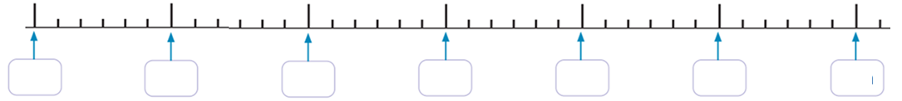
أنشطة المراجعة
2
1
3
الافتتاح
اختتام الحصة
1
على الألواح اكتبوا نتيجة حل المسألة
2
نام عماد على الساعة 23:20 ليلاً حتى الساعة 04:30 من صباح اليوم التالي. ما هي المدة الزمنية التي نامها عماد؟

Slide 32
أنشطة المراجعة
2
1
3
الافتتاح
اختتام الحصة
ارفعوا الألواح

Slide 33
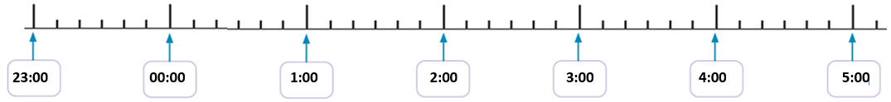
أنشطة المراجعة
2
1
3
الافتتاح
اختتام الحصة
صححوا
1
2
نام عماد على الساعة 23:20 ليلاً حتى الساعة 04:30 من صباح اليوم التالي. ما هي المدة الزمنية التي نامها عماد؟
23:20
4:30
المدة الزمنية التي نامها عماد هي: 5h 10min

Slide 34
(ة)خاص بالأستاذ
  مراجعة 4
2
أحل مسائل وضعيات من خطوتين

Slide 35
أنشطة المراجعة
2
1
3
الافتتاح
اختتام الحصة
على الألواح. اكتبوا الحل بعد الإنجاز على الدفاتر
1
3
في مُؤَسَّسَةٍ 9 قاعاتٍ. في كُلِّ قاعَةٍ مِنَ القاعاتِ الثَّمانِ، 20 طاوِلَةً وَفي القاعَةِ التاسعة 18 طاولة فَقَطْ.
ما عَدَدُ الطّاولِاتِ في المُؤَسَّسَةِ؟

Slide 36
أنشطة المراجعة
2
1
3
الافتتاح
اختتام الحصة
ارفعوا الألواح

Slide 37
أنشطة المراجعة
2
1
3
الافتتاح
اختتام الحصة
نصحح، من يشرح لنا الخطوات
1
1
في مُؤَسَّسَةٍ 9 قاعاتٍ. في كُلِّ قاعَةٍ مِنَ القاعاتِ الثَّمانِ، 20 طاوِلَةً وَفي القاعَةِ التاسعة 18 طاولة فَقَطْ.
ما عَدَدُ الطّاولِاتِ في المُؤَسَّسَةِ؟
20
20
1- أحسب طاولات القاعات الثمان:
8 × 20 = 160
8 قاعات
عدد طاولات القاعات الثمان: 120
2- أحسب جميع طاولات المؤسسة:
؟
160 + 18 = 178
18
160
عدد طاولات المؤسسة: 178

Slide 38
أنشطة المراجعة
2
1
3
الافتتاح
اختتام الحصة
على الألواح. اكتبوا الحل بعد الإنجاز على الدفاتر
1
3
اِشْتَرَتْ ريمٌ 4 دَفاتِرَ بِثَمَنِ 4,5 دِرْهَماً لِلدَّفْتَرِ الْواحِدِ. أَعْطَتِ الْكُتُبِيَّ وَرَقَةً مالِيَّةً مِنْ فِئَةِ 20 دِرْهَمًا.
كَمْ سَيَرُدُّ عَلَيْها الْكُتُبِيُّ؟

Slide 39
أنشطة المراجعة
2
1
3
الافتتاح
اختتام الحصة
ارفعوا الألواح

Slide 40
أنشطة المراجعة
2
1
3
الافتتاح
اختتام الحصة
نصحح، من يشرح لنا الخطوات
1
1
اِشْتَرَتْ ريمٌ 4 دَفاتِرَ بِثَمَنِ 4,5 دِرْهَماً لِلدَّفْتَرِ الْواحِدِ. أَعْطَتِ الْكُتُبِيَّ وَرَقَةً مالِيَّةً مِنْ فِئَةِ 20 دِرْهَمًا.
كَمْ سَيَرُدُّ عَلَيْها الْكُتُبِيُّ؟
4,5
4,5
1- أحسب ثمن الدفاتر:
4 × 4,5 = 18
4 دفاتر
ثمن الدفاتر: 18 درهما
2- أحسب المبلغ الذي سيرده الكتبي على ريم:
20
20 - 18 = 2
؟
18
سيرد عليها : 2 درهمين

Slide 41
(ة)خاص بالأستاذ
اختتام الحصة
3
الواجبات المنزلية

Slide 42

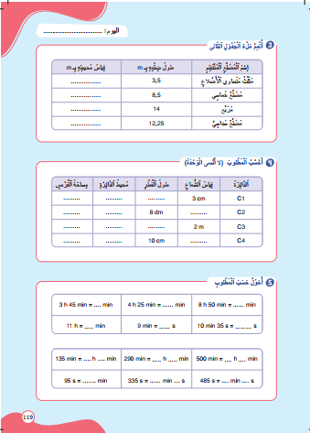
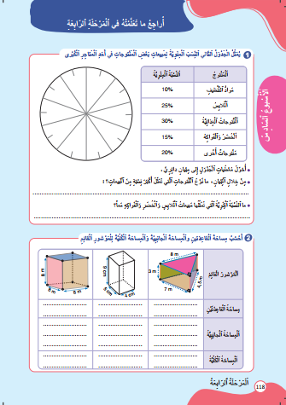
في المنزل، أنجزوا الأنشطة المكافئة ما بين الصفحتين 144 و176.
وراجعوا أيضا ملخصات الدروس على مفكرتي في الرياضيات

Slide 43

إلى اللقاء. في الحصة القادمة،

